Slide 1
1
B | Ị | T | M | Ắ | T | B | Ắ | T | D | Ê
2
T | H | Ả | D | I | Ề | U
3
C | H | Ơ | I | Đ | U
4
N | H | Ả | Y | B | A | O | B | Ố
5
Sắp xếp các kí tự sau để thành tên một trò chơi
ả/o/a/b/b/n/h/y/ố
T | Ế | T
Trò chơi dùng 2 cây tre, trên đó cột hai cái khấc cũng bằng tre làm bàn đạp để đứng lên đó đi thay chân.
Trò chơi còn gọi là chơi chắt, dùng 1 quả bóng tung lên nhặt lấy que chuyền rồi chụp bóng.
6
T | H | Ổ | I | C | Ơ | M
Đây là tên một hội thi nổi tiếng ở Đồng Vân?
m/t/ơ/h/ổ/c/i
Sắp xếp các kí tự sau để thành tên một hoạt động vui chơi trong dịp hè của trẻ em vùng nông thôn
ả/h/t/u/ề/i/d
Đây là một dịp được mong đợt nhất trong năm của người Việt Nam.
7
Trò chơi treo một chiếc niêu đất lên và nhiệm vụ của người chơi là phải đập vỡ nó với một chiếc gậy.
T | R | Ố | N | T | Ì | M
Trò chơi diễn ra vào mùa xuân, sử dụng đu quay làm công cụ, người chơi thể hiện sự khéo léo, mạnh mẽ của mình.
8
Đ | I | C | À | K | H | E | O
Cũng gọi là chơi 5-10 là trò chơi phổ biến của trẻ em, số lượng người chơi không hạn chế (nhưng ít nhất là ba). Mục đích là một người đi tìm còn những người kia lẩn trốn.
Đây là trò chơi trong đó một người chơi sẽ bị bịt mắt và cố gắng bắt những người khác trong một phạm vi sân chơi giới hạn. Người bị bắt sẽ thua cuộc và phải thế chỗ cho người bắt.
9
Đ | Ậ | P | N | I | Ê | U
C | H | Ơ | I | C | H | U | Y | Ề | N
10

Slide 2
VIẾT BÀI VĂN THUYẾT MINH MỘT QUY TẮC HOẶC MỘT LUẬT LỆ TRONG TRÒ CHƠI HAY HOẠT ĐỘNG

Slide 3
I.
TÌM HIỂU CHUNG

Slide 4
1. Yêu cầu đối với bài văn đối với bài văn thuyết minh về một quy tắc hoặc luật lệ trong trò chơi hoặc hoạt động
Giới thiệu được những thông tin cần thiết về trò chơi hay hoạt động.
Miêu tả được quy tắc hoặc luật lệ trò chơi hay hoạt động, nêu rõ trình tự các bước cần thực hiện trong trò chơi hay hoạt động đó.
Nêu được ý nghĩa của trò chơi hay hoạt động đó.
Nêu được vai trò của trò chơi hay hoạt động đó với con người.

Slide 5

2. Đọc và phân tích bài viết tham khảo
Giới thiệu trò chơi
Miêu tả cách chơi
Miêu tả luật chơi
Tác dụng của trò chơi
Ý nghĩa trò chơi

Slide 6
+ Đối tượng: những bạn gái; không gian: đầu ngõ, dưới bóng tre, góc sân nhà.
+ Quy tắc: từ 2 – 6 người, đồ chơi gồm 10 que, 1 quả bóng; người chơi tung quả bóng đồng thời nhặt que chuyền, đi từ bàn 1 đến bàn 10, mỗi bàn có một bài đồng dao khác nhau; hết 10 bàn và 1 vòng tính là một ván.
+ Luật lệ: khi đến lượt chuyền, không bắt được quả hay que chuyền sẽ mất lượt; đối phương sẽ được chơi. Tính thắng thua bằng tỉ số hoàn thành các ván.
+ Tác dụng: khéo léo, nhanh tay, nhanh mắt, gắn kết, củng cố tinh thần đoàn đội, vui vẻ, hòa đồng.
+ Ý nghĩa: nét đẹp văn hóa dân gian người Việt.

Slide 7
3. Thực hành viết theo các bước

Slide 8
TRƯỚC KHI VIẾT
01
Lựa chọn đề tài
02
Tìm ý
03
Lập dàn ý

Slide 9
PHIẾU TÌM Ý
Trò chơi hoặc hoạt động gì?
Diễn ra ở đâu? Lứa tuổi nào thường tham gia? | ........................
Trò chơi hay hoạt động đó thực hiện như thế nào (dụng cụ, cách thức chơi)? | ........................
Trò chơi hay hoạt động đó có luật gì? | ........................
Trò chơi đó có tác dụng gì với con người? | ........................
Trò chơi đó có ý nghĩa gì? | ........................
CÁCH 1

Slide 10



CÁCH 2
Hình dung
CÁCH 3
Sử dụng đồ dụng cụ trò chơi
CÁCH 4
Em làm phóng viên

Slide 11
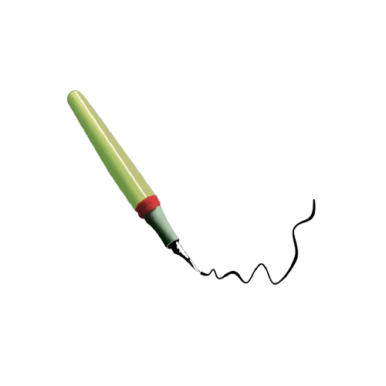
VIẾT BÀI
Bám sát dàn ý khi viết bài
Đảm bảo đặc điểm của văn thuyết minh một quy tắc hoặc luật lệ trong trò chơi hay hoạt động
Rút ra kết luận về cách viết bài văn thuyết minh một quy tắc hoặc luật lệ trong trò chơi hay hoạt động

Slide 12
Các phần của bài viết | Nội dung kiểm tra | Đạt | Chưa đạt
Mở bài | Giới thiệu được tên trò chơi
 | Giới thiệu sơ lược hoàn cảnh diễn ra trò chơi
 | Giới thiệu đối tượng tham gia trò chơi
Thân bài | Miêu tả rõ ràng quy tắc, luật lệ của trò chơi hay hoạt động
 | Trình bày trình tự của trò chơi
 | Trình bày được tác dụng của trò chơi
 | Trình bày theo trình tự rõ ràng, hợp lí
 | Mỗi đặc điểm của trò chơi hay hoạt động trình bày thành đoạn văn
Kết bài | Nêu được ý nghĩa của trò chơi hay hoạt động đối với cuộc sống con người.

Slide 13


